Slide 1
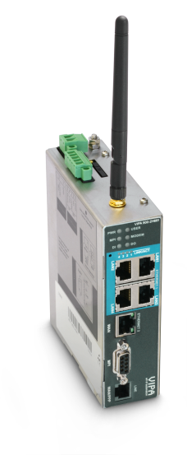
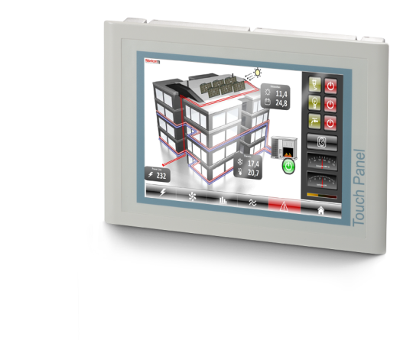
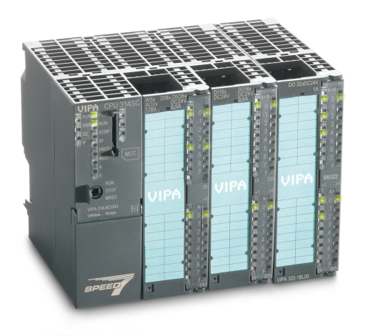
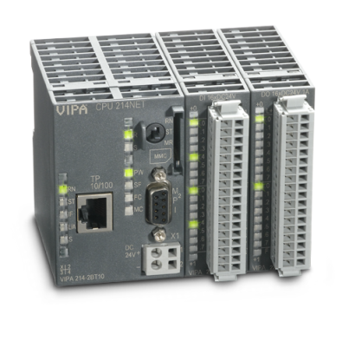
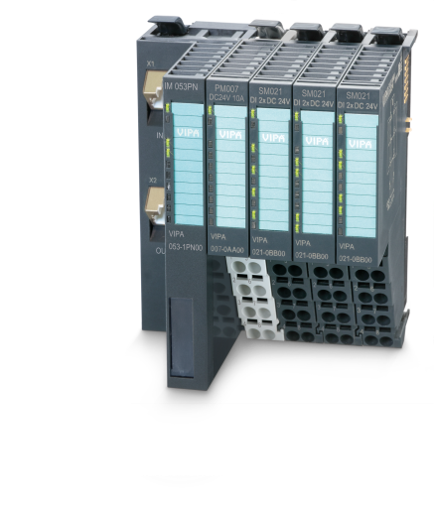
ПЛК VIPA. Проверенные решения и передовые разработки

Slide 2
Содержание
Компания VIPA
Программа поставок
ПЛК на кристалле (технология SPEED7)
Компактные ПЛК System 200V
Система управления и распределенного ввода-вывода SLIO
ОКТЯБРЬ 2013
2
Notes:
2

Slide 3
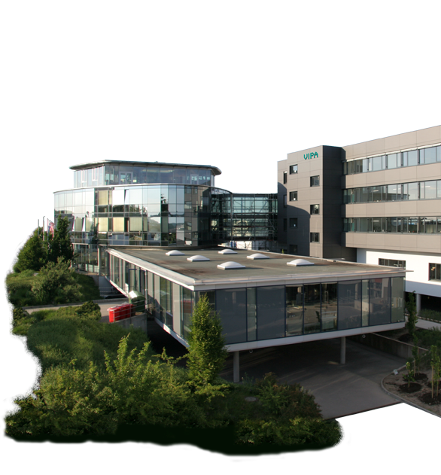
Коротко о главном
VIPA - это:
Эксперт в сфере промышленной автоматизации и систем управления
Создатель нескольких самых высокотехнологичных продуктов в области ПЛК
Разработчик нескольких самых быстрых ПЛК в своем классе
Разработчик технологий, ставших в настоящее время отраслевым стандартом
Очень гибкая и максимально ориентированная на клиентов компания
Глобальная компания с присутствием в более чем 60 странах
Факты и цифры
Головной офис и центр разработок находятся в г. Херцогенаурах (южная Германия)
Годовой объем продаж 40 млн. евро
Около 220 сотрудников по всему миру
Ежегодный рост продаж на 20 %
Более 160000 используемых по всему миру контроллеров

Slide 4







История компании
1985 - 1995 Для Siemens
1996 – 2003 Как Siemens
2004 – 2013 Лучше Siemens
ОКТЯБРЬ 2013
4
Notes:
4
Zum START des Sounds, → Mouse-Klick auf das Lautsprecher-Symbol
4

Slide 5
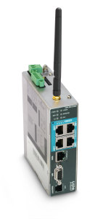
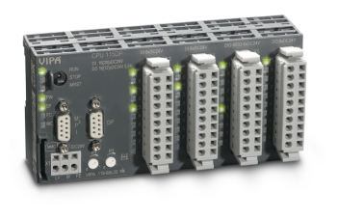
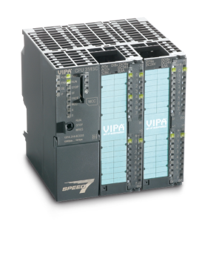
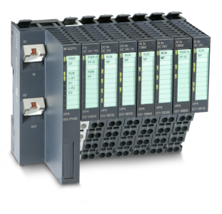
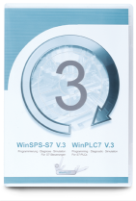
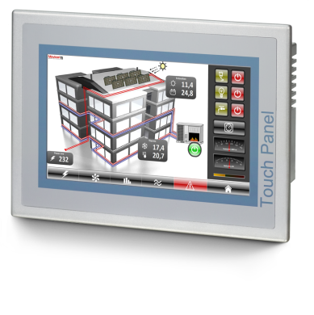

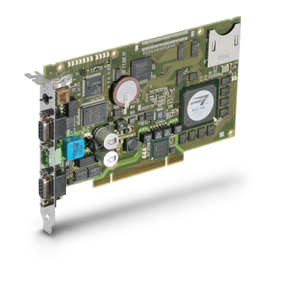
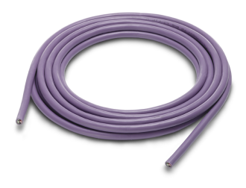
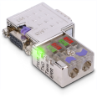
ПОЛНЫЙ НАБОР ПРОДУКТОВ ДЛЯ РЕШЕНИЯ РАЗЛИЧНЫХ ЗАДАЧ
Мы можем помочь решить практически любую задачу, которая стоит перед Вами.
На базе имеющегося у нас опыта и с использованием нашей продукции.
100V
Система управления для бюджетных и простых приложений
500S
Система управления на базе ПК для решения комплексных задач. И также одна из самых быстрых систем управления, программируемая с помощью STEP7
Устройства операторского интерфейса
От двухстрочных дисплеев до сенсорных панелей оператора
Принадлежности
Да, конечно, они тоже есть у нас
200V
Модульная система управления с централизованной и децентрализованной архитектурой
300S
Одна из самых быстрых систем управления, программируемая с помощью STEP7
SLIO
Одна из самых производительных и современных систем управления и распределенного ввода-вывода в мире
ПО
для удобного программирования и параметрирования
ОКТЯБРЬ 2013

Slide 6
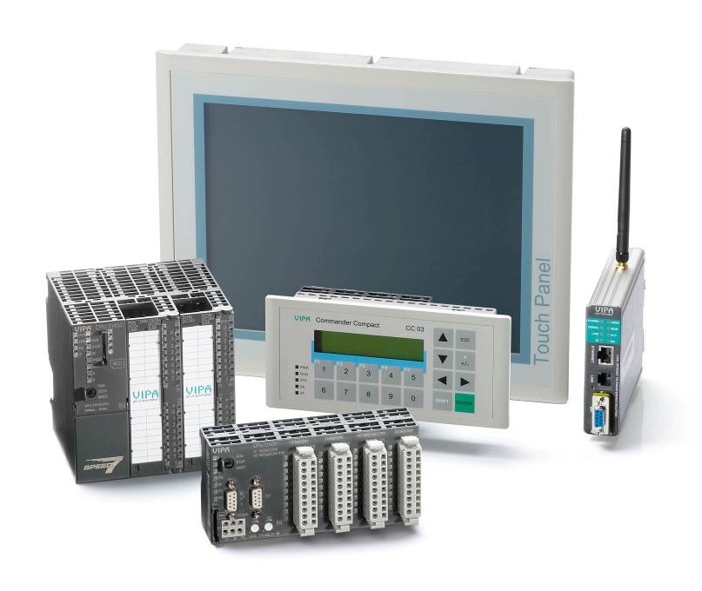
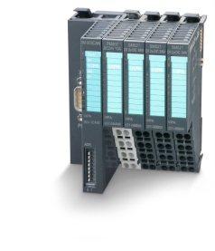
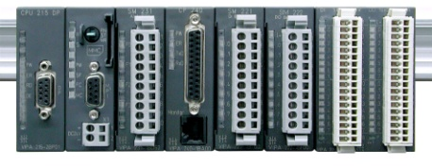
КЛЮЧЕВЫЕ ОСОБЕННОСТИ
Наличие пяти (System 100V, 200V, 300S, 500S и SLIO) аппаратных платформ для реализации систем централизованного и распределенного управления различного уровня производительности.
Возможность «бесшовного» перехода от малых систем управления к большим с использованием единой инструментальной среды (STEP7 от Siemens и/или WinPLC7 от VIPA) для программирования и организации обмена данными.
Поддержка различных стандартизованных промышленных сетей.
Постоянная разработка новых изделий для удовлетворения изменяющихся потребностей рынка
ОКТЯБРЬ 2013
6

Slide 7
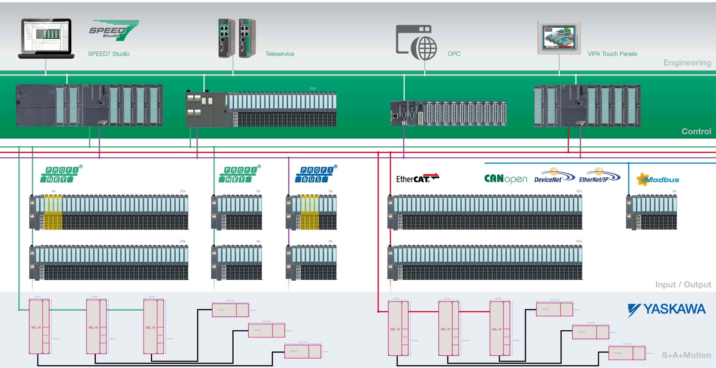
ТЕХНОЛОГИЧЕСКИЕ ВОЗМОЖНОСТИ
ОКТЯБРЬ 2013

Slide 8
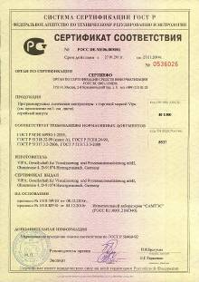
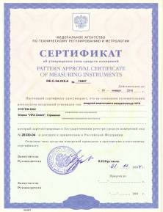
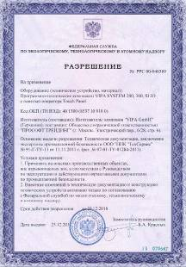
ЗАЩИТА ВАШИХ ИНВЕСТИЦИЙ
Срок гарантии 2 года
Наличие функционального аналога в программе поставок в течение 10 лет после снятия изделия с производства
Метрологическая сертификация с внесением в Госреестр средств измерения РФ
Разрешение Ростехнадзора на применение
Бесплатная техническая поддержка
Программа Test & Buy (передача оборудования для тестирования на безвозмездной основе)
ОКТЯБРЬ 2013
8

Slide 9

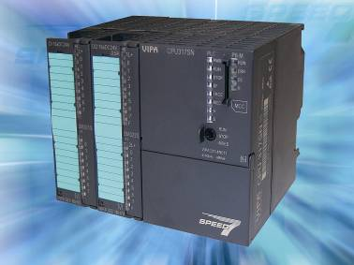
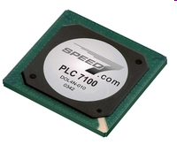
Технология SPEED7
Что такое ?
Технология ПЛК следующего поколения
  Подробности на
  www.speed7.com
ОКТЯБРЬ 2013
9
Notes:
9
Ключевые преимущества
Высочайшая производительность
Гибкое конфигурирование памяти
Разнообразие коммуникационных возможностей (MPI, Profibus DP, Ethernet, PtP RS-485)
Параллельная скоростная шина Speed Bus

Slide 10
Технология SPEED7
Самые быстрые ПЛК в мире?
Процессор PLC 7100 (технология SPEED7,
разработка profichip GmbH)
Многопроцессорная архитектура
Время выполнения
  операций с битами 10 нс
  операций со словами 10 нс
  арифметика с фикс. точкой 10 нс
  плавающая арифметика 58 нс
ОКТЯБРЬ 2013
10
Notes:
10/17/2013
HP_presentation_template
10

Slide 11
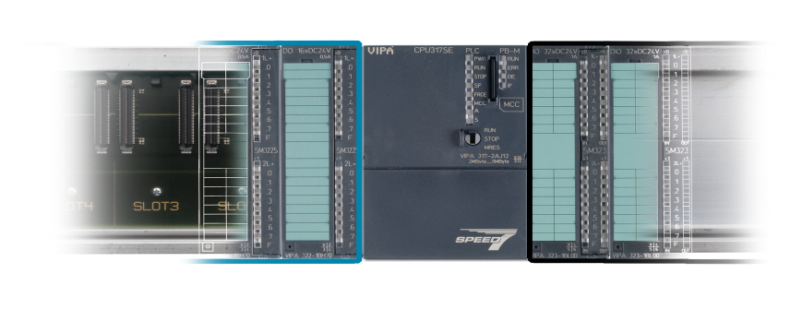
Технология SPEED7
V-Bus
совместима с S7-300 от Siemens
SPEED BUS
Высокоскоростные модули на шине SPEED-Bus oт VIPA
SPEED7-CPU
SPEED-Bus
Обычные модули от VIPA или Siemens
16-разрядная параллельная
1 – битная последовательная
Скорость 64 Мбит/с
Реальная скорость 58 Мбит/с
До 10 модулей
Макс. скорость от 1,5 до 6 Мбит/с
Реальная скорость 0,5 до 1,5 Мбит/с
До 32 модулей
ОКТЯБРЬ 2013
11

Slide 12
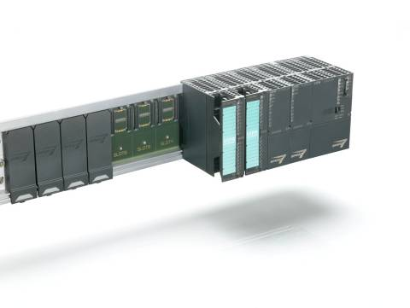
Шина SPEED-Bus
Расширение области применения при использовании модулей для SPEED-Bus:
Коммуникационные процессоры :
Profibus-DP master/slave
INTERBUS master/slave
CANopen master/slave
Ethernet-CP 343
Сигнальные модули :
  Высокоскоростные модули DI (время задержки входного сигнала устанавливается в пределах от 2,56 мкс до 40 мс)
  Высокоскоростные модули DO
(100 кГц)
Высокоскоростные модули AI (настраиваемое время сканиро- вания 25 ...1000 мкс) со встроенной буферной памятью
ОКТЯБРЬ 2013
12

Slide 13
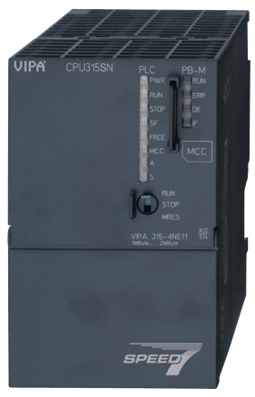

Технология SPEED7
Гибкая организация памяти
Рабочая и загружаемая память встроены в ЦПУ
Возможность расширения объема рабочей памяти
Использование коммерческих карт ММС
ОКТЯБРЬ 2013
13
Notes:
Расширение памяти на объем от 32 кбайт до максимально возможного для конкретного типа ЦПУ (до 8 Мб)
Отсутствие необходимости замены ЦПУ при потребности в большем объеме памяти
Оптимальная конфигурация для конкретной задачи

Slide 14
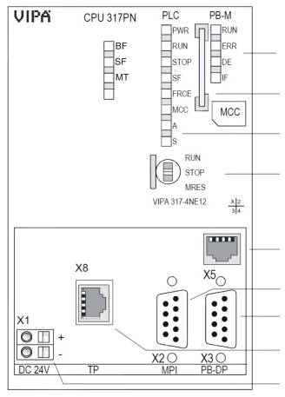
Индикаторы встроенного контроллера PROFINET I/O
Технология SPEED7
Разнообразие встроенных коммуникационных интерфейсов
Гнездо для карты памяти
Индикаторы ЦПУ
Индикаторы встроенного контроллера PROFIBUS-DP-Master
Переключатель режимов работы ЦПУ
Порт Ethernet PG/OP
Порт MPI
Соединитель порта RS-485 (PROFIBUS-DP/PtP)
Порт Ethernet коммуникационного процессора
Вход питания 24 В пост. тока
ОКТЯБРЬ 2013
14
Notes:
14

Slide 15
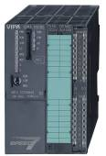
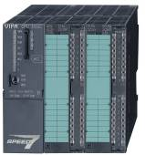
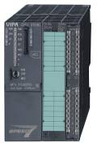
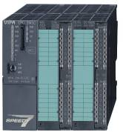
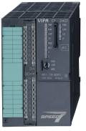
Компактные ЦПУ (C-класс) серии System 300S
Модули ЦПУ со встроенными каналами ввода/вывода для систем начального и среднего уровня сложности с небольшим бюджетом
CPU 312SC
CPU 313SC
CPU 313SC/DPM
CPU 314SC/DPM
CPU 314ST/DPM
ОКТЯБРЬ 2013
15
Notes:
15
Tabelle von Rüdiger Merz!!!

Slide 16


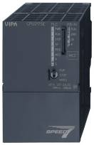
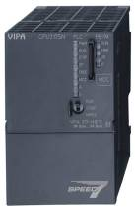
Модульные ЦПУ серии System 300S
Модули ЦПУ для систем автоматизации самого различного назначения, обеспечивающие широкий набор коммуникационных интерфейсов и обладающие различным объемом памяти
CPU 314SE/DPS
CPU 315SB/DPM
CPU 315SN/NET
CPU 317SE/DPM
CPU 317SN/NET
ОКТЯБРЬ 2013
16
Notes:
16
Tabelle von Rüdiger Merz!!!

Slide 17

CPU System 300S с поддержкой PROFINET
315-4PN12
1 Мбайт рабочей памяти, расширяемая до 2 Мбайт (50% program/50% data)
Интерфейсы: MPI, Ethernet PG/OP,
RS-485 (PROFIBUS DP master/PtP), контроллер PROFINET IO
317-4PN12
2 Мбайт рабочей памяти, расширяемая до 8 Мбайт (50% program/50% data)
Интерфейсы: MPI, Ethernet PG/OP,
RS-485 (PROFIBUS DP master/PtP), контроллер PROFINET IO
Шина SPEED-Bus
315-4PN33 ECO
512 кбайт рабочей памяти, без расширения (50% program/50% data)
Интерфейсы: MPI, Ethernet PG/OP, RS-485 (только PtP), контроллер PROFINET IO
1990 €
(без НДС)
3319 €
(без НДС)
Новинка!
1081 €
(без НДС)
ОКТЯБРЬ 2013
17
Notes:
17

Slide 18

CPU System 300S с поддержкой EtherCAT
315-4EC12
1 Мбайт рабочей памяти, расширяемая до 2 Мбайт (50% program/50% data)
Интерфейсы: MPI, Ethernet PG/OP, RS-485 (PROFIBUS DP master/PtP), контроллер EtherCAT
317-4EC12
2 Мбайт рабочей памяти, расширяемая до 8 Мбайт (50% program/50% data)
Интерфейсы: MPI, Ethernet PG/OP, RS-485 (PROFIBUS DP master/PtP), контроллер EtherCAT
Шина SPEED-Bus
SPEED7 EtherCAT Manager
Утилита для конфигурирования и
диагностики сети EtherCAT
1990 €
(без НДС)
3319 €
(без НДС)
Новинка!
107 €
(без НДС)
ОКТЯБРЬ 2013
18
Notes:
18

Slide 19
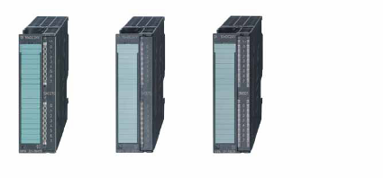
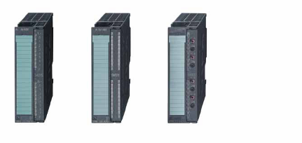
Стандартные модули расширения
Дискретные модули для подключения датчиков и исполнительных устройств
Широкий набор, пригодны для решения всех стандартных задач
Конструктивная и функциональная совместимость с модулями систем S7-300 и ET200M компании Siemens
Аналоговые модули для подключения датчиков и исполнительных устройств
Только программная параметризация (отсутствие вставного блока нормализации)
Индикаторы ошибки измерения для каждого канала
Оптимизированное соотношение цена/производительность
Конструктивная и функциональная совместимость с модулями систем S7-300 и ET200M компании Siemens
ОКТЯБРЬ 2013
19

Slide 20
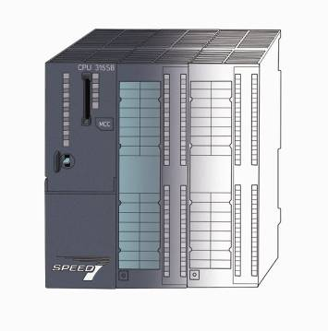
Преимущества по сравнению с ПЛК Siemens
До 30 раз быстрее аналогичных ЦПУ Simatic S7
Наличие интерфейса Ethernet PG/OP коммуникаций во всех SPEED7 ЦПУ для упрощения и ускорения программирования
До 32 модулей в один ряд без дополнительных модулей и кабелей
Производительность уровня Simatic S7-400 в компактном конструктиве Simatic S7-300
Поддержка набора команд Simatic S7/400, обеспечивающая дополнительную программную совместимость
Стандартная организация памяти, но нет необходимости в модуле памяти MMC
Гибкое расширение объема памяти с помощью MCC без замены модуля ЦПУ
ОКТЯБРЬ 2013
20
Notes:
20

Slide 21
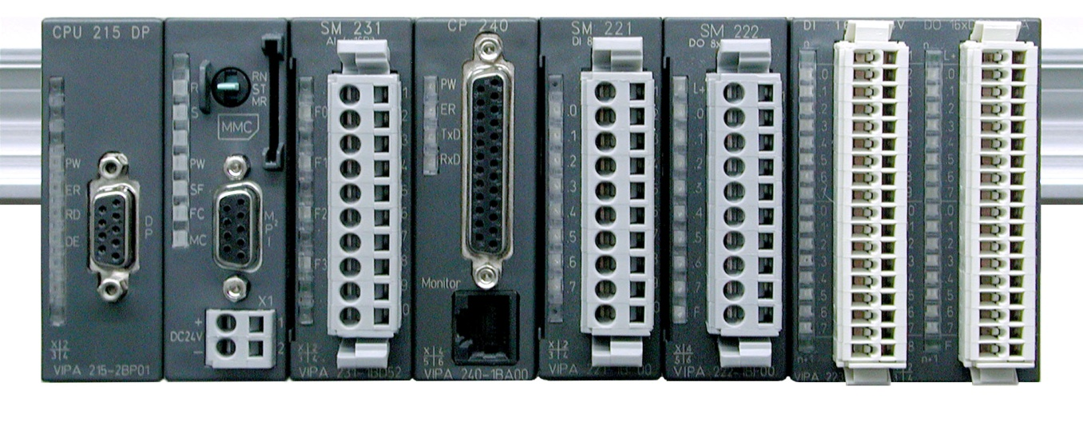
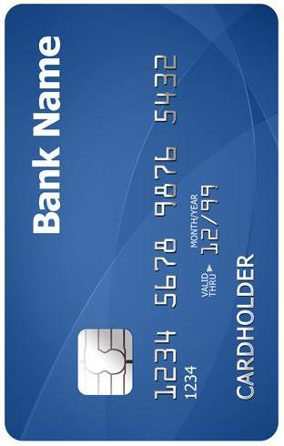
System 200V
Если быстродействие не принципиально
Компактный модульный ПЛК для централизованных и распределенных систем управления, программируемый с помощью WinPLC7 от VIPA или STEP7 от Siemens
ОКТЯБРЬ 2013
21
Notes:
Совместимость по системе команд с S7-300 (исключая CPU 318)
Компактная модульная конструкция
Простой и быстрый монтаж на стандартную 35-мм DIN-рейку
До 32 модулей в ряд
Высокая гибкость при использовании в централизованных и нецентрализованных системах:
1) программированию с помощью STEP®7 или WinPLC7;
2) простота подключения к большинству основных промышленных сетей: Profibus DP, CANopen, DeviceNet, Modbus и др.
Встроенная рабочая память
Подключение внешних цепей с помощью клемм с пружинным контактом

Slide 22
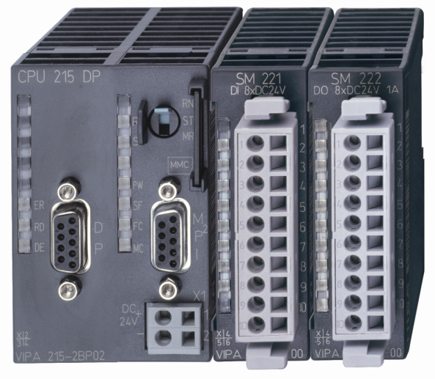

Особенности
Совместимость по системе команд с S7-300 (исключая CPU 318)
Компактная модульная конструкция
Простой и быстрый монтаж на стандартную 35-мм DIN-рейку
Широкий набор модулей расширения
До 32 модулей в ряд
Встроенная загрузочная память
Использование MMC в качестве модуля памяти
Дополнительный интерфейс: Ethernet PG/OP, Profibus DP, CANopen, свободно программируемый порт (RS-232 или RS-485)
Подключение внешних цепей с помощью клемм с пружинным контактом
ОКТЯБРЬ 2013
22

Slide 23
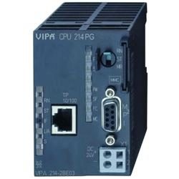
System 200V
Новинка!
Модули CPU 214 PG и 215PG
CPU 214PG
96 кбайт рабочей памяти, 144 кбайт загружаемой памяти
Интерфейсы: MPI, Ethernet PG/OP
Гнездо для карт MMC
469 €
(без НДС)
CPU 215PG
128 кбайт рабочей памяти, 192 кбайт загружаемой памяти
Интерфейсы: MPI, Ethernet PG/OP
Гнездо для карт MMC
786 €
(без НДС)
ОКТЯБРЬ 2013
23
Notes:
Порт PG/OP
S7 коммуникации (сервер)
RFC1006
TCP/IP
Параметрирование с помощью NetPro от Siemens
Встроенный веб-сайт

Slide 24



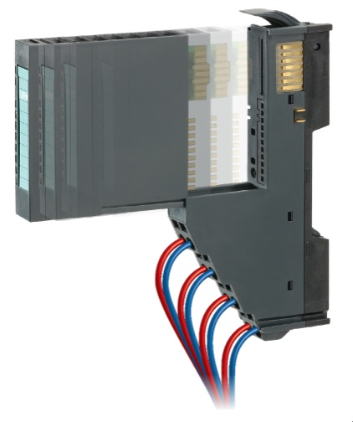
Система SLIO
Slice I/O
ОКТЯБРЬ 2013
24

Slide 25
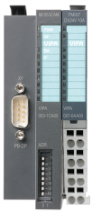



Система SLIO
Концепция
Состав:
  интерфейсные и процессорные модули
  модули питания
  сигнальные модули
  функциональные модули
  модули размножения потенциала
Очень компактная конструкция: ширина модуля 12,9 мм, высота 109 мм, глубина 76,5 мм
До 64 сигнальных и функциональных модулей на один интерфейсный или процессорный модуль
Монтаж на стандартную 35 мм DIN-рейку
ОКТЯБРЬ 2013
25
Notes:
die einzelnen Module werden werkzeuglos und direkt auf die Tragschiene gerastet, es werden keine zusätzlichen Komponenten benötigt
der gesamt Aufbau besteht aus 3 Teilen: dem Buskoppler, den I/O-Modulen und den Versorgungsmodulen
der max. Stationsaufbau besteht aus 64 Elektronikmodulen

Slide 26

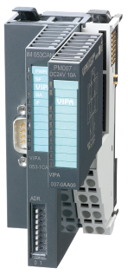





Система SLIO
Интерфейсные модули для самых популярных полевых шин
ОКТЯБРЬ 2013
26
Notes:
26
26
26

Slide 27
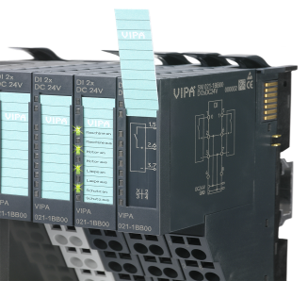
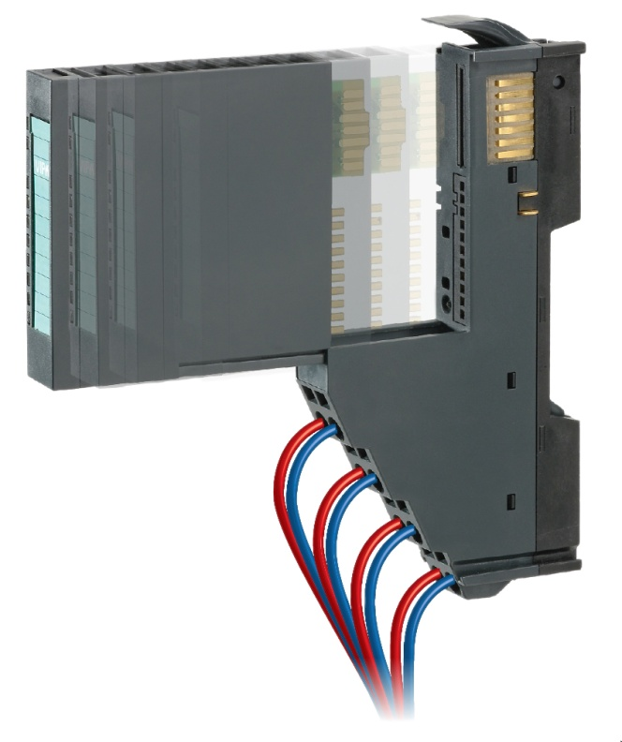
Система SLIO
Удобная конструкция
ОКТЯБРЬ 2013
27

Slide 28
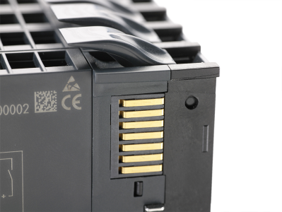
Система SLIO
Быстрая системная шина
Скорость передачи данных по системной шине 48 Мбит/с
Время реакции модуля на запрос менее 20 мкс
ОКТЯБРЬ 2013
28
Notes:
Скорость передачи данных по системной шине 48 Мбит/с, не зависит от количества модулей в станции
Очень короткое время реакции (менее 20 мкс)
До 64 модулей в одной станции
Высокая помехозащищенность

Slide 29
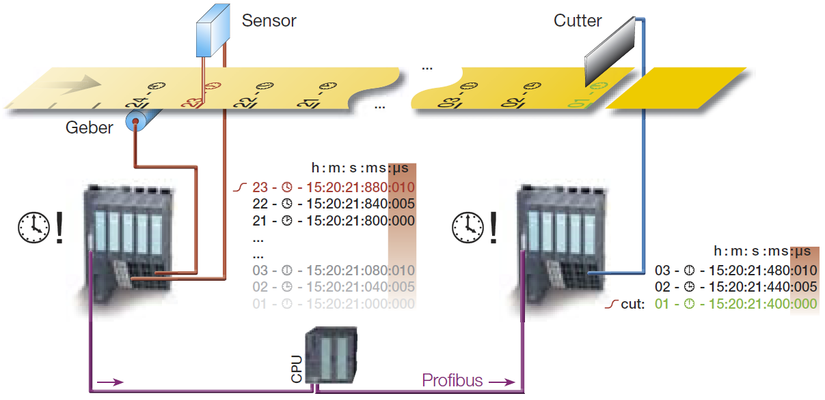
Система SLIO
Функция ETS (Edge Time Stamp)
Прецизионное управление резкой бумаги
ОКТЯБРЬ 2013

Slide 30
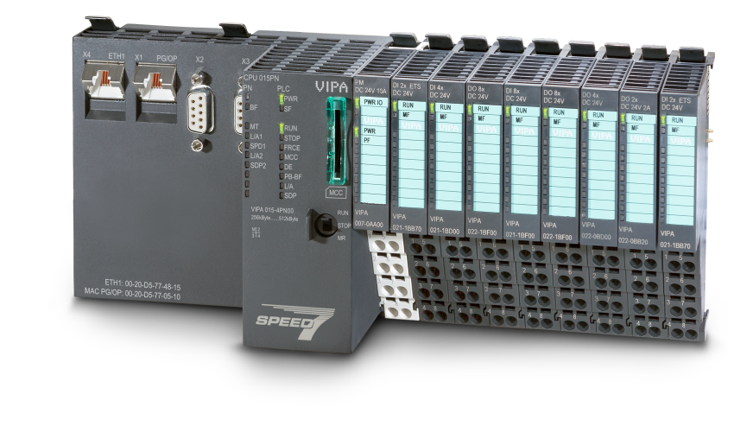
Система SLIO
Процессорные модули
Новинка!
ОКТЯБРЬ 2013

Slide 31


Базовые конфигурации
CPU 014
CPU 014 – технология SPEED7
Встроенная рабочая память: 64 кбайт (50% программа/50% данные)
Расширение раб. памяти до: 192 кбайт (50% программа/50% данные)
Интерфейс 1: RJ45: PG/OP-коммуникации
Интерфейс 2: RS-485 (изолированный): USS (ведущий), ASCII,
ETX/STX, 3964R, Modbus ведущий / ведомый
или MPI (переключаемый)
Интерфейс 3: RS-485 (изолированный): MPI
428 €
(без НДС)
CPU 015
CPU 015 – технология SPEED7
Встроенная рабочая память: 256 кбайт (50% программа/ 50% данные)
Расширение раб. памяти до: 512 кбайт (50% программа/ 50% данные)
Интерфейс 1: RJ45: PG/OP-коммуникации
Интерфейс 2: RS-485 (изолированный): USS ведущий, ASCII,
ETX/STX, 3964R, Modbus ведущий/ ведомый
или MPI (переключаемый)
Интерфейс 3: RS-485 (изолированный): MPI
Интерфейс 4: RJ45: контроллер PROFINET с поддержкой до 128 периферийных устройств
645 €
(без НДС)
ОКТЯБРЬ 2013

Slide 32

Описание SLIO CPU
Порт X1
Всегда «на борту»
Интерфейс Ethernet PG/OP
Гнездо для карт памяти SD с фиксатором
Сменный модуль питания (10A)
Порт X4
Контроллер PROFINET (всегда «на борту» только в CPU 015) с поддержкой до 128 периферийных устройств
Высокоскоростная системная шина 48 Мбит/с для подключения до 64 модулей
до 64 модулей
Программирование с помощью SIMATIC Manager, TIA Portal и SPEED7 Studio
Веб-интерфейс для сервисных и диагности-ческих функций, а также для контроля состояния
Порт X2
Всегда «на борту» :
ASCII
STX/ETX
USS
3964(R)
MPI
MODBUS RTU master/slave
Порт X3
MPI (по умолчанию)
PROFIBUS SLAVE (опция)
PROFIBUS MASTER (опция)
Расширяемая рабочая память
ОКТЯБРЬ 2013

Slide 33

Технические данные
CPU | 014 | 015
Процессор | PLC7100Dev | PLC7100Dev
Минимальный объем рабочей памяти | 64 кбайт | 256 кбайт
Максимальный объем рабочей памяти | 192 кбайт | 512 кбайт
PROFIBUS MASTER | опция | опция
PROFIBUS SLAVE | опция | опция
MPI, USS, ASCII, ETX/STX, 3964(R), MODBUS | ü | ü
PROFINET CONTROLLER | - | ü
Количество соединений (Netpro / TCON) | - | 8
Максимальное количество модулей расширения | 64 | 64
Конфигурируется как | 315PN | 315PN
Адресное пространство ввода-вывода | 2 кбайт | 2 кбайт
Максимальный размер образа процесса | 2 кбайт | 2 кбайт
Количество блоков мониторинга | 2 | 2
Количество флагов | 8 кбайт | 8 кбайт
Количество счетчиков S7 | 512 | 512
Количество таймеров S7 | 512 | 512
Количество/ диапазон номеров FCs | 8 кбайт/ 8 кбайт | 8 кбайт/ 8 кбайт
Количество/ диапазон номеров FBs | 8 кбайт/ 8 кбайт | 8 кбайт/ 8 кбайт
Количество/ диапазон номеров DBs | 8 кбайт/ 8 кбайт | 8 кбайт/ 8 кбайт
Максимальное количество используемых в программе блоков | 24 кбайт | 24 кбайт
Макс. размер DBs, FCs, FBs | 64 кбайт | 64 кбайт
Объем локальных данных на приоритетный класс | 1 кбайт | 1 кбайт
Глубина вложения блоков ( + OB обработки ошибок) | 16 + 4 | 16 + 4
ОКТЯБРЬ 2013

Slide 34



Возможные опции
Имеется возможность выбора из 24 различных вариантов исполнения:
  2 аппаратные платформы
  4 варианта по объему памяти
  3 варианта по сетевым интерфейсам
      = 24 различные версии
Память:
    Базовый объем памяти
    + 64 кбайт
    + 128 кбайт
    + 256 кбайт
Поддержка промышленных шин:
    MPI (по умолчанию)
    PROFIBUS SLAVE
    PROFIBUS MASTER
ОКТЯБРЬ 2013

Slide 35




Что это означает на практике
FeatureSetCode
Карта VIPA SD
VIPASetCard (VSC) представляет собой карту памяти VIPA SD (VSD) с содежащимся на ней кодом FeatureSetCode (FSC)
➔
FSC
0110110011…
1100101001…
0011010000…
+
=
1. Выберите подходящий базовый модуль ЦПУ, ответив на вопрос: требуется ли Вам поддержка сети PROFINET?
2. Установите в ЦПУ карту VSC с кодами дополнительных функциональных возможностей (рабочая память и поддержка промышленных шин) и выполните его полный сброс.
3. Все дополнительные функциональные возможности станут активными после завершения процедуры полного сброса.
ОКТЯБРЬ 2013

Slide 36


Проектирование и конфигурирование
VIPA SPEED7 Studio
  Проектирование как CPU014 и CPU015
SIEMENS SIMATIC Manager (с V5.4) и TIA V11
  Проектирование как 315-2 PN/DP (315-2EH14)
    С помощью виртуального устройства
    PROFINET, имеющего до 64 модулей расширения
  SIEMENS TIA V12 пока не поддерживается
      Тесты будут выполнены в ближайшее время
CPU 315-2PN/DP
SIMATIC Manager
ОКТЯБРЬ 2013

Slide 37
От 24 ДО 1 – маршрут к оптимальному ЦПУ
24 ВАРИАНТА
Выбор аппаратной платформы
12 ВАРИАНТОВ
Выбор поддержки промышленных сетей
4 ВАРИАНТА
Выбор объема памяти
Ваш ЦПУ
ОКТЯБРЬ 2013

Slide 38

SLIO Starter Kit CPU
Номер для заказа:
800-1DK20
600€
(без НДС)

Slide 39
Спасибо за внимание!
www.vipa.ru

